Slide 1
第七章 中央银行和货币政策
中央银行的产生和发展
中央银行的类型
中央银行的性质和职能
中央银行的独立性
中央银行业务
货币政策最终目标
货币政策工具
货币政策传导机制和中介指标
货币政策效果

Slide 2
中央银行产生的客观经济基础
统一银行券发行和流通的客观需要
票据交换和清算的客观需要
银行稳定与可持续发展的客观需要
金融监管及金融和经济秩序稳定的客观需要
中央银行的发展阶段 （略）

Slide 3
中央银行的类型
单一型中央银行
复合型中央银行
准中央银行
跨国中央银行

Slide 4
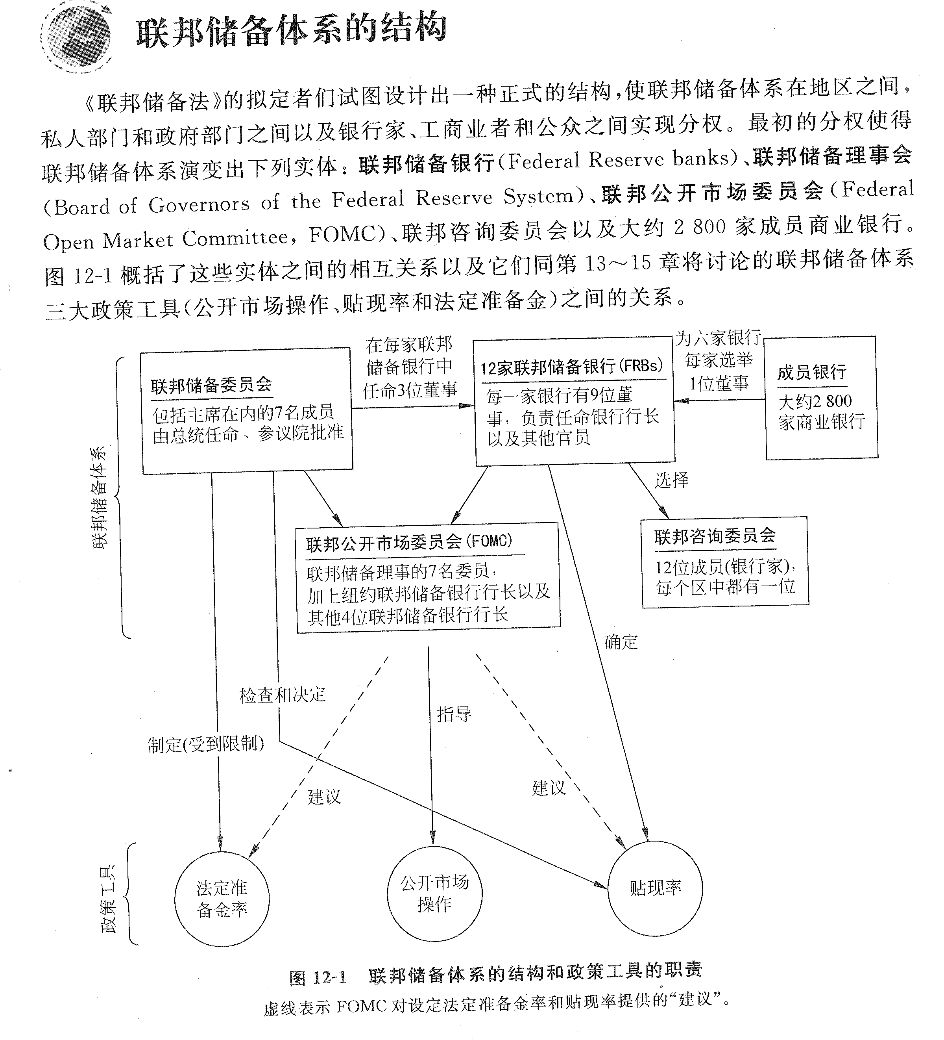

Slide 5
中央银行的性质和职能
性质：具有银行特征的国家机关。
职能：发行的银行 ；银行的银行；
政府的银行 。

Slide 6
中央银行独立性问题
含义 ：目标的独立性 ；政策工具的独立性
必要性 ：避免政治性经济波动 ；避免财政赤字货币化 ；适应中央银行特殊业务与地位的需要 ；稳定经济和金融的需要
独立性与通货膨胀的关系
独立性加强的趋势

Slide 7
中央银行业务
中央银行的资产负债表
资产 | 负债
贴现及放款 各种证券 黄金外汇储备 其他资产 | 流通中现金 各项存款 其他负债 资本项目
资产项目合计 | 负债及资本项目合计

Slide 8
中央银行的负债业务
货币发行业务：通过再贴现、贷款、购买证券、收购黄金外汇等投入市场从而形成流通中的货币。发行原则：垄断发行；信用保证；具有弹性。
存款业务：商业银行缴纳的存款准备金；政府存款；外国存款；其他存款。
其他负债：国际金融机构负债、国内金融机构往来、兑付国库券基金等。

Slide 9
中央银行的资产业务
再贴现业务
贷款业务
证券买卖业务
保管黄金、外汇储备
中央银行的其他业务
资金清算业务：集中票据交换 ；清算交换的差额 ；组织异地之间的资金转移 。
代理国库业务

Slide 10
货币政策最终目标
目标的内容 ：稳定物价、充分就业、经济增长和国际收支平衡 。
目标之间的关系 ：币值稳定与充分就业（菲利浦斯曲线）；币值稳定与经济增长（既统一又矛盾）；充分就业与经济增长（奥肯定律 ） ；国际收支平衡与其他政策目标（与币值稳定、与充分就业和经济增长）。

Slide 11
国际收支平衡与币值稳定、充分就业和经济增长的关系
国际收支平衡与币值稳定 ：（1）通胀率高于外国，若汇率固定，将使出口减少、进口增加，国际收支趋向逆差；（2）外国通胀率高于本国，则出口增加进口减少，国际收支趋向顺差。（3）国内外的通货膨胀率相同，其他条件不变，国际收支状况不变。
若汇率可变，两者关系就很不确定，国际收支状况取决于货币的对内贬值和对外贬值程度的比较情况。

Slide 12
国际收支平衡与币值稳定、充分就业和经济增长：四种情况：（1）萧条（币值稳定、非充分就业和经济增长率过低）、顺差：货币政策扩张，通胀率↑ ，进口↑出口↓，顺差→逆差；（2）萧条、逆差：货币政策扩张，逆差进一步加剧，目标冲突，两难境地；（3）景气（通胀率较高、就业和经济增长率较高）、顺差：货币政策紧缩，物价和经济增长率↓ ，进口↓出口↑，顺差进一步加剧，两难境地；（4）景气、逆差：货币政策紧缩，逆差改善。
货币政策最终目标的选择及二战后西方各国 的情况（略）

Slide 13
货币政策工具
一般性货币政策工具：法定准备金政策、再贴现政策、公开市场业务。
选择性货币政策工具：消费者用控制、证券市场信用控制、不动产信用控制、优惠利率。
直接信用控制：最高利率限制、信用配额、流动性比率、直接干预。
间接信用指导：道义劝告、“窗口指导” 。

Slide 14
一般性货币政策工具
法定存款准备金政策
涵义：中央银行在法律赋予的权利范围内，通过规定或调整商业银行缴存中央银行存款准备金的比率，控制和改变商业银行的信用创造能力，间接控制社会货币供应量的活动。
作用：保证商业银行等存款货币机构的流动性 ；调节货币供应量 。
特点：对货币供应量影响力度大、速度快，效果明显 ；对所有存款货币机构的影响是均等的 ；对经济的振动大，操作的灵活性差，很难做结构性调节。

Slide 15
再贴现政策
涵义：中央银行通过改变再贴现率，影响商业银行等存款货币银行从中央银行获得的再贴现贷款和持有超额准备的成本，达到调节货币供应量、实现货币政策目标的政策措施，包括对再贴现率和申请再贴现金融机构资格的规定和调整。
内容：再贴现的主体条件、用途范围 、票据对象 、利率 。
作用：影响金融机构的准备金和资金成本，影响贷款总量和货币供应量 ；影响和调整信贷结构的效果 ；影响公众预期。
特点：通过改变再贴现率引导市场利率发生变化，符合市场经济的基本规律；可调节信贷结构；调节货币供应量的政策效果受利差波动的影响；中央银行处于被动地位 ；调节方向缺乏弹性 。

Slide 16
公开市场业务
涵义：中央银行通过在公开市场买进或卖出有价证券，改变金融机构的准备金，影响货币供应量和利率，实现货币政策目标的行为。
内容：确定买卖证券的品种和数量、制定操作的计划；决定操作方式的长期性和临时性；选取操作机构；确定交易方式(现券交易、正回购和逆回购) 。
作用：调控存款货币机构的准备金和货币供应量 ；影响利率水平和利率结构 ；与再贴现政策配合使用，提高货币政策效果 。
特点 ：主动权在中央银行；操作具有弹性 ；具有较强的可逆性 ；告示作用较弱 ；需要有较发达的证券市场 。

Slide 17
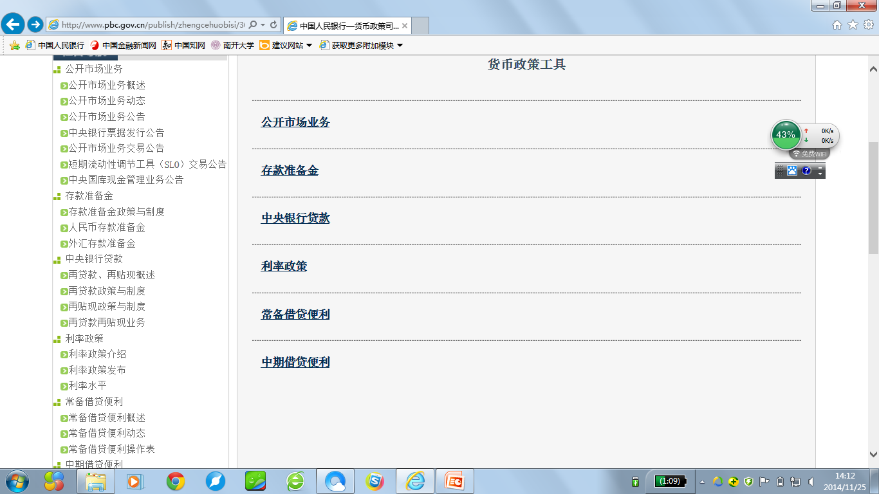

Slide 18
中国人民银行的存款准备金政策与制度
1998年存款准备金制度改革
经国务院同意，中国人民银行决定，从1998年3月21日起，对存款准备金制度进行改革，主要内容有以下七项：
（一）将原各金融机构在人民银行的“准备金存款”和“备付金存款”两个帐户合并，称为“准备金存款”帐户。
（二）法定存款准备金率从13%下调到8%。准备金存款帐户超额部分的总量及分布由各金融机构自行确定。
（三）对各金融机构的法定存款准备金按法人统一考核。。
（四）对各金融机构法定存款准备金按旬考核。从1998年10月起，金融机构统一实行按旬考核。 从2001年1月1日起，各金融机构法人每日应将汇总的全系统一般存款余额表和日计表，报送人民银行。
（五）金融机构按法人统一存入人民银行的准备金存款低于上旬末一般存款余额的8%，人民银行对其不足部分按每日万分之六的利率处以罚息。金融机构分支机构在人民银行准备金存款帐户出现透支，人民银行按有关规定予以处罚。金融机构不按时报送旬末一般存款余额表和按月报送月末日计表的，依据《中华人民共和国商业银行法》第七十八条予以处罚。上述处罚可以并处。
（六）金融机构准备金存款利率由缴来一般存款利率7.56%和备付金存款利率7.02%（加权平均7.35%）统一下调到5.22%。
（七）调整金融机构一般存款范围。将金融机构代理人民银行财政性存款中的机关团体存款、财政预算外存款，划为金融机构的一般存款。金融机构按规定比例将一般存款的一部分作为法定存款准备金存入人民银行。

Slide 19
中央银行贷款
再贴现是中央银行对金融机构持有的未到期已贴现商业汇票予以贴现的行为。在我国，中央银行通过适时调整再贴现总量及利率，明确再贴现票据选择，达到吞吐基础货币和实施金融宏观调控的目的，同时发挥调整信贷结构的功能。
自1986年人民银行在上海等中心城市开始试办再贴现业务以来，再贴现业务经历了试点、推广到规范发展的过程。再贴现作为中央银行的重要货币政策工具，在完善货币政策传导机制、促进信贷结构调整、引导扩大中小企业融资、推动票据市场发展等方面发挥了重要作用。
1986年，针对当时经济运行中企业之间严重的货款拖欠问题，人民银行下发了《中国人民银行再贴现试行办法》，决定在北京、上海等十个城市对专业银行试办再贴现业务。这是自人民银行独立行使中央银行职能以来，首次进行的再贴现实践。
中央银行贷款指中央银行对金融机构的贷款,简称再贷款，是中央银行调控基础货币的渠道之一。中央银行通过适时调整再贷款的总量及利率，吞吐基础货币，促进实现货币信贷总量调控目标，合理引导资金流向和信贷投向。
自1984年人民银行专门行使中央银行职能以来，再贷款一直是我国中央银行的重要货币政策工具。近年来，适应金融宏观调控方式由直接调控转向间接调控，再贷款所占基础货币的比重逐步下降，结构和投向发生重要变化。新增再贷款主要用于促进信贷结构调整，引导扩大县域和“三农”信贷投放。

Slide 20
中国人民银行利率工具
利率政策是我国货币政策的重要组成部分，也是货币政策实施的主要手段之一。中国人民银行根据货币政策实施的需要，适时的运用利率工具，对利率水平和利率结构进行调整，进而影响社会资金供求状况，实现货币政策的既定目标。目前，中国人民银行采用的利率工具主要有：1、调整中央银行基准利率，包括：再贷款利率，指中国人民银行向金融机构发放再贷款所采用的利率；再贴现利率，指金融机构将所持有的已贴现票据向中国人民银行办理再贴现所采用的利率；存款准备金利率，指中国人民银行对金融机构交存的法定存款准备金支付的利率；超额存款准备金利率，指中央银行对金融机构交存的准备金中超过法定存款准备金水平的部分支付的利率。2、调整金融机构法定存贷款利率。3、制定金融机构存贷款利率的浮动范围。4、制定相关政策对各类利率结构和档次进行调整等。
近年来，中国人民银行加强了对利率工具的运用。利率调整逐年频繁，利率调控方式更为灵活，调控机制日趋完善。随着利率市场化改革的逐步推进，作为货币政策主要手段之一的利率政策将逐步从对利率的直接调控向间接调控转化。利率作为重要的经济杠杆，在国家宏观调控体系中将发挥更加重要的作用。

Slide 21
中国人民银行公开市场操作 1
在多数发达国家，公开市场操作是中央银行吞吐基础货币，调节市场流动性的主要货币政策工具，通过中央银行与市场交易对手进行有价证券和外汇交易，实现货币政策调控目标。中国公开市场操作包括人民币操作和外汇操作两部分。外汇公开市场操作1994年3月启动，人民币公开市场操作1998年5月26日恢复交易，规模逐步扩大。1999年以来，公开市场操作发展较快，目前已成为中国人民银行货币政策日常操作的主要工具之一，对于调节银行体系流动性水平、引导货币市场利率走势、促进货币供应量合理增长发挥了积极的作用。
中国人民银行从1998年开始建立公开市场业务一级交易商制度，选择了一批能够承担大额债券交易的商业银行作为公开市场业务的交易对象。近年来，公开市场业务一级交易商制度不断完善，先后建立了一级交易商考评调整机制、信息报告制度等相关管理制度，一级交易商的机构类别也从商业银行扩展至证券公司等其它金融机构。

Slide 22
中国人民银行公开市场操作 2
从交易品种看，债券交易主要包括回购交易、现券交易和发行中央银行票据。其中回购交易分为正回购和逆回购两种，正回购为中国人民银行向一级交易商卖出有价证券，并约定在未来特定日期买回有价证券的交易行为，正回购为央行从市场收回流动性的操作，正回购到期则为央行向市场投放流动性的操作；逆回购为央行向一级交易商购买有价证券，并约定在未来特定日期将有价证券卖给一级交易商的交易行为，逆回购为央行向市场上投放流动性的操作，逆回购到期则为央行从市场收回流动性的操作。现券交易分为现券买断和现券卖断两种，前者为央行直接从二级市场买入债券，一次性地投放基础货币；后者为央行直接卖出持有债券，一次性地回笼基础货币。中央银行票据即中国人民银行发行的短期债券，央行通过发行央行票据可以回笼基础货币，央行票据到期则体现为投放基础货币。
根据货币调控需要，近年来中国人民银行不断开展公开市场业务工具创新。2013年1月，立足现有货币政策操作框架并借鉴国际经验，中国人民银行创设了“短期流动性调节工具（Short-term Liquidity Operations, SLO）”，作为公开市场常规操作的必要补充，在银行体系流动性出现临时性波动时相机使用。这一工具的及时创设，既有利于央行有效调节市场短期资金供给，熨平突发性、临时性因素导致的市场资金供求大幅波动，促进金融市场平稳运行，也有助于稳定市场预期和有效防范金融风险。

Slide 23
常备借贷便利
从国际经验看，中央银行通常综合运用常备借贷便利和公开市场操作两大类货币政策工具管理流动性。常备借贷便利的主要特点：一是由金融机构主动发起，金融机构可根据自身流动性需求申请常备借贷便利；二是常备借贷便利是中央银行与金融机构“一对一”交易，针对性强。三是常备借贷便利的交易对手覆盖面广，通常覆盖存款金融机构。
全球大多数中央银行具备借贷便利类的货币政策工具，但名称各异，如美联储的贴现窗口DiscountWindow、欧央行的边际贷款便利MarginalLendingFacility、英格兰银行的操作性常备便利OperationalStandingFacility、日本银行的补充贷款便利ComplementaryLendingFacility、加拿大央行的常备流动性便利StandingLiquidityFacility、新加坡金管局的常备贷款便利StandingLoanFacility,以及新兴市场经济体中俄罗斯央行的担保贷款SecuredLoans、印度储备银行的边际常备便利MarginalStandingFacility、韩国央行的流动性调整贷款LiquidityAdjustmentLoans、马来西亚央行的抵押贷款（CollateralizedLending）等。借鉴国际经验，中国人民银行于2013年初创设了常备借贷便利（StandingLendingFacility，SLF）。常备借贷便利是中国人民银行正常的流动性供给渠道，主要功能是满足金融机构期限较长的大额流动性需求。对象主要为政策性银行和全国性商业银行。期限为1-3个月。利率水平根据货币政策调控、引导市场利率的需要等综合确定。常备借贷便利以抵押方式发放，合格抵押品包括高信用评级的债券类资产及优质信贷资产等。

Slide 24
中期借贷便利
当前银行体系流动性管理不仅面临来自资本流动变化、财政支出变化及资本市场IPO等多方面的扰动，同时也承担着完善价格型调控框架、引导市场利率水平等多方面的任务。为保持银行体系流动性总体平稳适度，支持货币信贷合理增长，中央银行需要根据流动性需求的期限、主体和用途不断丰富和完善工具组合，以进一步提高调控的灵活性、针对性和有效性。2014年9月，中国人民银行创设了中期借贷便利（Medium-term Lending Facility，MLF）。中期借贷便利是中央银行提供中期基础货币的货币政策工具，对象为符合宏观审慎管理要求的商业银行、政策性银行，可通过招标方式开展。中期借贷便利采取质押方式发放，金融机构提供国债、央行票据、政策性金融债、高等级信用债等优质债券作为合格质押品。中期借贷便利利率发挥中期政策利率的作用，通过调节向金融机构中期融资的成本来对金融机构的资产负债表和市场预期产生影响，引导其向符合国家政策导向的实体经济部门提供低成本资金，促进降低社会融资成本。

Slide 25
货币政策传导机制
含义：货币政策工具的运用引起中介指标的变动，进而实现货币政策最终目标的过程。
→ → →
货币政策工具
存款准备金政策
再贴现政策
公开市场业务
近期中介目标
基础货币
短期利率
远期中介目标
货币供应量
长期利率
最终目标
稳定物价
充分就业
经济增长
国际收支平衡

Slide 26
凯恩斯货币政策传导机制理论
凯恩斯认为，货币政策发挥作用主要通过两条途径：一是货币与利率之间的关系，即流动性偏好；二是利率与投资之间的关系，即投资利率弹性的途径。货币政策传导机制理论的具体思路是：货币供应相对需求而突然增加后，首先使利率下降，后促使国民收入的增加。当然，这种增加要区分不同的条件。凯恩斯认为：增加货币数量既会影响物价也会影响产量，但首先是促使产量的增加，在达到充分就业之后，货币供给的增加就会影响物价。
R↑→MS↑→i↓→I↑→y↑→P↑

Slide 27
传导机制分析中须考虑的诸多因素
有效需求的改变，并不与货币数量的改变恰好成同一比例；
各种资源的性能并不完全相同，当就业量逐渐增加时，报酬不是不变，而会发生递减现象；
有些资源并不是可以互换的，当有些商品达到供给无弹性的境地时，另一些商品则尚有失业资源可供生产之用；
在没有达到充分就业之前，工资单位有上涨趋势；
边际成本中各生产要素的报酬，并不以同一比例改变

Slide 28
托宾货币政策传导机制理论（q 理论）
q = 企业的市场价值/资本的重置成本
当q值很高时（q＞1），表明企业的市场价值高于企业购置
新设施和设备的成本。因此，企业发行股票可以得到高
于正在购买的设施和设备的价格，意味着企业可以发行
较少的股票买到较多的投资品从而使投资支出增加。相
反，如果q值很低（q＜1），由于企业的市场价值低于资本
重置成本，企业不会购买新的投资品，因而投资支出（对
新投资品的购买）将会很少。由此得到下面的货币政策传
导机制：当货币供给量增加时，社会公众对股票的购买需
求增加，进而会提高股票的价格Ps ，使q值上升，投资增
加，收入增加。
Ms↑→ Ps↑→ q↑→ I↑→ y↑

Slide 29
米什金的货币政策传导机制理论
当货币增加导致个人财富增加时，考虑到流动性需要，人们不一定会增加耐用消费品的支出，而会拥有金融资产（如银行存款、股票、债券等等），以此来减少财力困难的可能性。在流动性获得保障的前提下，消费者才会增加耐用消费品支出，从而使社会总收入增加。传导过程为：
Ms↑→Ps↑→V↑→D↓→CA↑→y↑
V表示金融资产价值；D表示财务困难的可能性；CA表示耐用消费品支出

Slide 30
货币学派的货币政策传导机制理论
如果货币供给量增加到供过于求的状况，则货币持有者的反应是将多余的货币用于购买各种资产，既购买金融资产，也购买实物资产。这种支出（即资产结构的调整过程）会影响资产的价格，也会影响商品供应的数额。资产价格变动通过改变货币的价值，进而通过货币需求函数对经济产生影响，其作用是一个复杂的过程，最终会改变总产出。
Ms↑→A↑→C↑→I↑→P↑→ …→y↑
其中，A为金融资产；C为消费；P为价格；…代表可能存在但未被揭示的过程。
弗里德曼还认为，货币数量变化只在短期内作为决定经济变动的主要因素，而在长期内只会引起价格水平的变化，不会对实际产量发生影响。

Slide 31
凯恩斯学派与货币学派的理论分歧
凯恩斯学派非常重视利率的作用，而弗里德曼则认为货币政策的影响主要不是通过利率间接地影响投资和收入，而是因为货币供应量超过了人们所需要的真实现金余额，从而直接地影响到社会的支出和收入。
凯恩斯学派认为，直接对产量、就业和国民收入产生影响的是投资，货币对国民收入等因素的影响是间接的，而货币学派则认为，货币供应量的变动与名义国民收入的变动有着直接的联系。
凯恩斯学派认为，货币政策首先是在金融资产方面进行调整，然后才改变投资、消费等实际变量，影响国民收入 ，而货币学派则认为，货币政策可以同时在货币市场和实际资产市场发生作用，受其影响的资产不仅有金融资产，也包括耐用消费品、房屋等真实资产。货币供应增加使利率下降的同时，也相对地降低了耐用消费品和房屋等真实资产的价格，从而增加了人们对这类真实资产的需求，使其价格上涨，并最终使名义收入上升。

Slide 32
货币政策传导机制的其他理论
信用可得性理论 从资金需求者获得信用的可能性的角度分析货币政策传导机制。在中央银行实施货币政策操作而变更利率时，商业银行会根据其资本收益情况和对安全和收益的权衡，调整其资产构成，会在许多潜在的借款者中进行资信调查，确定授信对象，实行信贷分配措施。这样，即使对那些愿意付更高利率的顾客也可能不会授予贷款。银行的这种行为会极大的影响整个社会的信用的可得性或信用的供给量，进而影响到整个社会的经济活动。
信贷传导理论 在货币供给减少时，银行贷款供给将被迫削减，结果会促使利率上升，抑制投资增长，导致产出下降。货币紧缩不仅通过信贷传导渠道影响企业支出，也同样会影响消费者支出，消费者耐用消费品和住房购买支出因此而下降，同时，由于利率上升，还将恶化家庭部门资产负债状况，家庭部门的现金流由于利率的提高而减少，这也会导致消费者支出下降。
开放经济的货币传导机制理论 具体又有货币论模型、资产论模型和资产组合模型等，这些模型都是建立在高度发达的信用制度和金融资产市场之上的，都假定存在自由的外汇市场和资本市场，资本具有完全的流动性，套利和套汇可以不受限制地进行。货币供给变动会通过其利率效应等不同方式影响汇率，再通过汇率变动影响净出口和产出。

Slide 33
货币政策中介指标
定义：既能为货币政策工具所左右，又与货币政策最终目标紧密相关，能够有效地传导货币政策的中间变量。又可分成操作指标与中间指标两大类。
中介指标的选择标准：可测性、可控性与
相关性。
中间指标：长期利率和货币供应量。
操作指标：存款准备金、基础货币、短期
利率。

Slide 34
货币政策中间指标：长期利率和货币供应量
长期利率：优点：资料易于获得并能够经常汇集，具有可测性；便于央行调控；反映货币信用状况及货币市场供求关系变化。缺陷：央行能调控的只是名义利率，在通胀条件下会出现信息扭曲；利率变化并不是完全由货币供应的松紧所决定，并非货币政策的结果；利率既是政策变量，也是经济变量，其决定因素的复杂性容易造成对政策效果的错误判断。

Slide 35
货币供应量：优点：其指标反映在央行和金融机构的资产负债表内，每一层次都有明确的内涵和范围界限，可及时进行量的测算和分析；其增减变动能够为央行直接或间接控制 ；直接反映货币政策导向；作为内生变量，其变动与经济活动顺循环，政策效果明确。缺陷：中央银行并不能完全控制货币供应量；非银行金融机构活动对货币供应量的影响，央行无法直接控制；货币政策与货币供应量之间的关系不稳定。

Slide 36
货币政策操作指标
存款准备金：作为中央银行负债的组成部分，可以直接观测和调控；与货币政策相关，存款准备金增加，意味着信贷规模的缩减，货币供应量减少，货币政策紧缩。局限性 ：存款准备金总额中的超额准备金部分，中央银行是难以准确控制的。
基础货币：作为中央银行的负债 ，可直接观测，并可通过多条渠道进行调控；基础货币是商业银行创造信用的基础，央行通过对其的操纵，改变货币供应总量，影响利率、价格及整个社会的经济活动。
短期利率：如再贴现率、同业拆放利率等。反映货币市场供求状况，变动灵活，具备可测性、可控性和相关性。但是，当受到非政策、非经济因素影响时也可能会误导货币政策。

Slide 37
关于通货膨胀目标制
含义：以货币政策的最终目标直接作为中间指标，以未来一段时间内确定的通货膨胀率目标或者目标区作为货币政策目标，并根据对未来中长期通货膨胀的预测采取适当的货币政策操作。在通货膨胀控制较好的国家，通货膨胀目标是当局所认定不可避免的（如对调动潜在生产力所必需的）通货膨胀率；对高通货膨胀率的国家则是当局认定可能实现的反通货膨胀的目标。

Slide 38
特点：与货币供应量、利率指标相比，增加了货币政策的透明度；通过解释实现通货膨胀目标所需的代价和手段，提高了货币政策的可信度；通胀目标制下的货币政策目标，是明确的单一目标主张，要求中央银行的货币政策对经济状况的变化有灵敏的反应，提高了中央银行货币政策操作的要求；通胀目标制实施的是一种长期货币政策目标，正确预测通胀率的难度较大，货币政策对物价的影响又有较长的滞后期，而且各种经济冲击对物价也会产生短暂的影响。通胀制并不排除中央银行在特殊情况下，以充分就业和经济增长等短期货币政策目标为重心，允许短期内偏离长期通货膨胀目标。

Slide 39
货币政策效果
数量效果:货币政策效果的强度，即货币政策作用力的大小。取决于三个因素：（1）货币乘数。货币乘数的微小变动都会导致货币供应量的巨幅增减。（2）货币需求的利率弹性。货币需求的利率弹性越大，政策的作用力越小。（3）真实资产需求的利率弹性。真实性资产需求或实际投资的利率弹性越大，政策效果越好。
质量效果：货币政策变动对社会经济各部门作用强度的差异效果。包括两方面内容：（1）货币政策对各经济部门的影响力是否完全相同；（2）若影响力有差别，则货币政策对各个经济部门究竟能发挥多大作用。例如：利率变动对消费支出、投资支出和政府支出各自的影响就有不同的强度。对消费支出的影响是通过财富效应发挥作用的，利率上升时，耐用消费品支出会减少。利率上升时股票价格下跌，投资者会投资对象从股票转向其他金融资产；投资支出对利率变动的反映要比消费支出更强烈；相比之下，政府支出受货币政策的影响较小。

Slide 40
货币政策有效性的影响因素
货币政策时滞：内部时滞：从政策制定到采取实际行动所需要的时间，包括认识时滞和决策时滞。外部时滞：从采取行动到对货币政策目标产生实际影响的这段时间。主要由客观的经济与金融环境决定。可分为操作时滞和市场时滞。操作时滞是指调整政策工具到其对中间指标发生作用所耗费的时间；市场时滞是指从中介变量发生变化反映到其对目标变量产生作用所需耗费的时间。
货币流通速度：
金融创新：可能削弱中央银行控制货币供给的能力；使货币政策的传导机制发生变化；增大货币政策传导时滞的不确定性。
合理预期：经济单位和个人根据货币政策工具的变化对未来经济形势进行预测，并采取相应的反应性措施，将使货币政策的效果大打折扣。
电子货币：
政治等其他因素：

